Slide 1
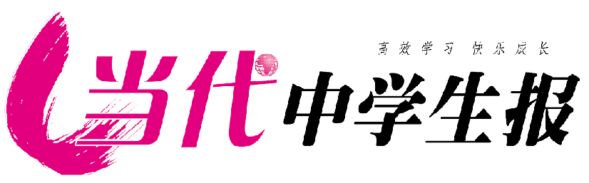
语文·高一人教假期作业
第A①期
Notes:
报纸PPT

Slide 2
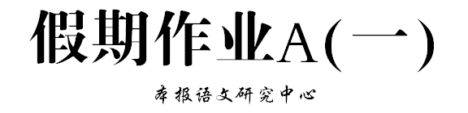
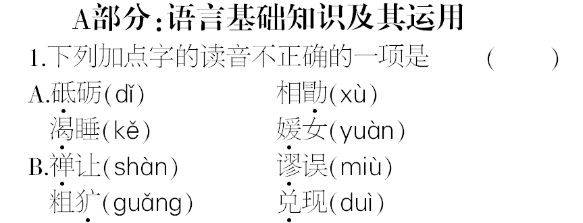

Slide 3
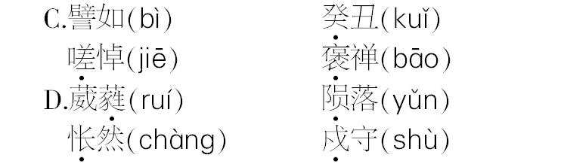

Slide 4
2.下列词语中，有错别字的一项是（ ）
A.瞥见 移徙 窈窕 肆业
B.贻误 婆娑 修禊 缔造
C.拊掌 否泰 赍钱 诅咒
D.桑葚 裨益 斑驳 訾詈

Slide 5
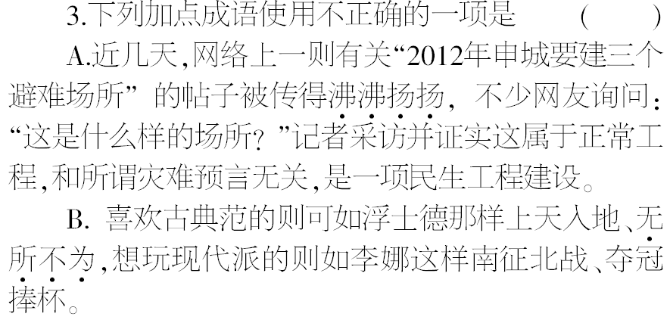

Slide 6
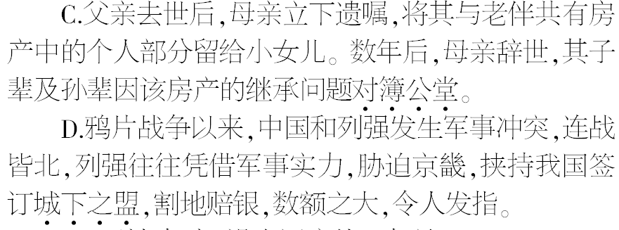

Slide 7
4.下列各句中，没有语病的一句是（ ）
A.虽然何炅、谢娜主持马年春晚的传言未必是真的，可是他们无疑是近年来深受观众喜爱的电视节目主持人，拥有广泛的支持者，有很高的收视率。
B.“雪龙”号距离最近的阔海海域约21公里，周围被密集的海冰包围，部分海冰厚度达3米至4米，前后有冰山阻挡，雪龙船的破冰能力难以处理。
C.在诚信考场参加考试，对于他们来说，作答的不仅是一张关乎诚信的品格答卷，更是一份衡量知识与能力的答卷。

Slide 8
D.针对二三线城市楼房空置率逐年提高这一不争的事实，引起了经济专家的关注和反思，他们认为，解决房地产问题的关键，在于转变地方财政的“土地财政”观念。

Slide 9
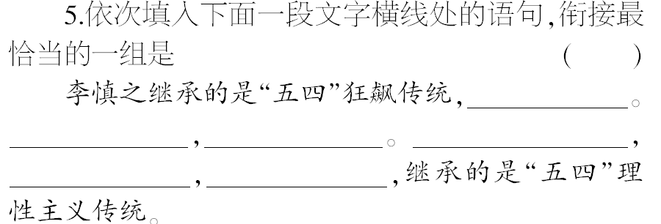

Slide 10
①为了鼓舞士气，指点方向 ②他深感90年代士林人格萎靡，失去批判激情 ③而王元化深感80年代学风浮躁 ④只问主义，不屑问题 ⑤故到90年代提出“有学术的思想和有思想的学术” ⑥他坚持道德理想，亲身践行倡导
A．②①⑥③④⑤ B．⑥①⑤③④②
C．②④①⑥③⑤ D．③④⑤②①⑥

Slide 11
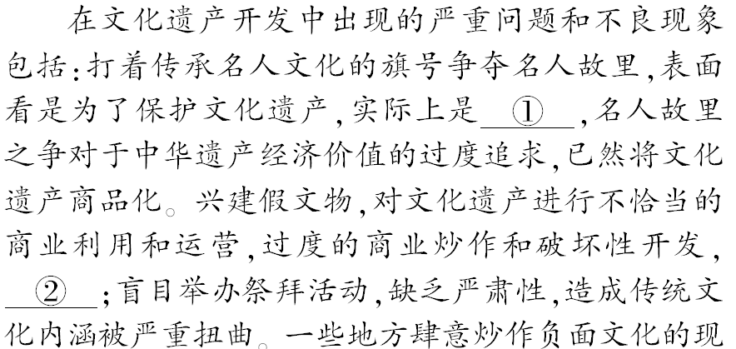
6.下面是关于“名人故里之争”评论文章中的一段文字。请根据上下文，补写画线处的内容。要求紧扣主题，表达明确。每处不超过15字。

Slide 12
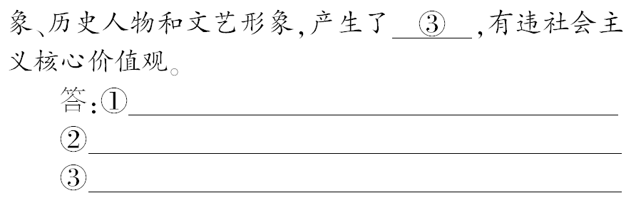

Slide 13
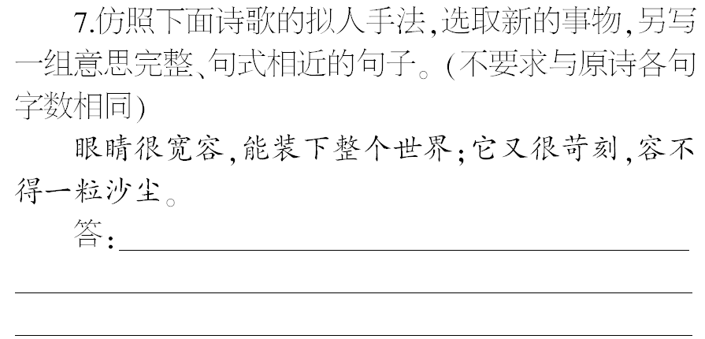

Slide 14
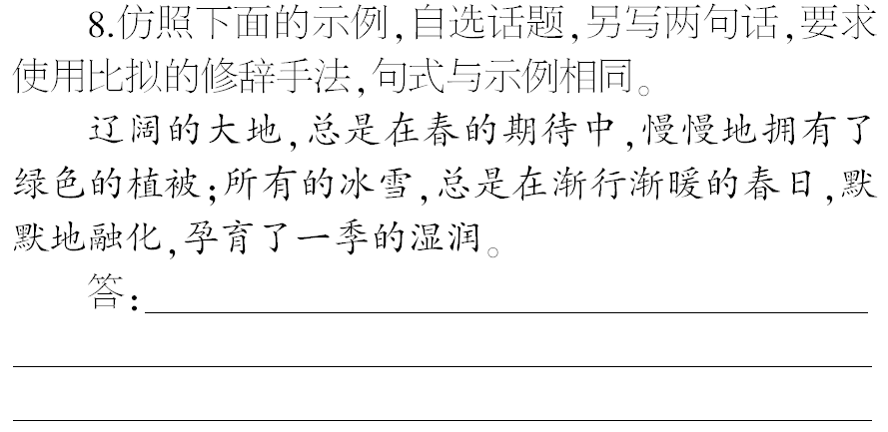

Slide 15
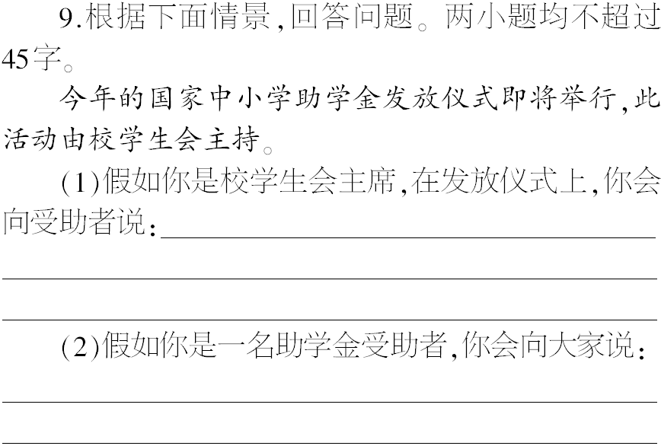

Slide 16
10.阅读下面的材料，概括要点，回答“原创文化”的特点。
为了改变我国科学研究原创能力薄弱的现状，近年来人们对原创文化进行了广泛深入的探讨。原创文化是一个国家科学创造能力的基础和条件，它旨在追求卓越，激励人们既要焕发自己的创造力，也要努力吸纳前人的思想。原创文化提倡广泛交流、全面开放。正如费孝通所说：“各美其美，美人之美，美美与共，天下大同。”科学上的许多原创性成果都是在学者们的思想交流、观念碰撞中产生的。萧伯纳说得好：两个人

Slide 17
交换苹果，每人手里还是只有一个苹果；如果两个人交换思想，那么每人就同时拥有了两种思想。原创文化的精髓在于维护学术自由，这源于科学发展的内在需要。由于科研工作的探索性特点，原创的东西一般在开始时不易被大家理解，如果没有学术自由，它们往往在不经意之间就被扼杀了。

Slide 18
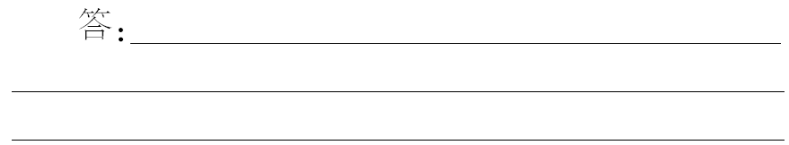

Slide 19
B部分：文言文阅读
（一）阅读下面的文言文，完成11～16题。
梁鼎字凝正，益州华阳人。祖钺，仕蜀为剑门关使。父文献，乘氏令。鼎，太平兴国八年进士甲科，解褐大理评事、知秭归县，再迁著作佐郎。端拱初，献《圣德徽号颂》万余言，试文，迁殿中丞、通判歙州，以能声闻，有诏嘉奖。徙知吉州，民有萧甲者，豪猾为民患，鼎暴其凶状，杖脊黥面徙远郡。太宗尤赏其强干，代还，赐绯鱼，旧例当给银宝瓶带，太宗特以犀带赐之，记其名于御屏。

Slide 20
淳化中，上言曰：“今之知州，即古之刺史，治状显著者，朝廷不知；方略蔑闻者，任用如故。大失劝惩之理，浸成苟且之风。是致水旱荐臻，狱讼填溢，欲望天下承平，岂可得也。伏惟陛下继二圣之丕图为亿兆之司牧念百官之未乂思四海之未康特诏有司申明考绩之法庶几官得其人民受其赐矣。”

Slide 21
俄为开封府判官，迁太常博士、三司右计判官，又为总计判官，会复三部，换度支判官。至道初，鼎洎陈尧叟建议兴三白渠，及陈、许、邓、颖、蔡、宿、亳数州用水利垦田，事具《食货志》。迁都官员外郎、江南转运副使，就改起居舍人，徙陕西。二年，五将分道击李继迁，李继隆擅出赤柽路无功，还奏军储失期，鼎坐削三任。复为殿中丞，领职如故。以母老求郡，历知徐、密二州。真宗践位，复旧官。咸平四年，迁兵部员外郎、知制诰，赐金紫。时三司督逋负严急，有久被留系者，命鼎与薛映按籍详定，多所蠲免。逾月，拜右谏议大夫、度支使。

Slide 22
时西鄙未宁，建议陕西禁解池盐，所在官鬻，诏从之。又鼎奏运咸阳仓粟以实边，粟已陈腐，鼎即与民，俟秋收易新粟，朝廷闻而止之，上封章密陈其烦扰者甚众，鼎始谋多沮，遂令林特乘传与永兴张咏会鼎等同议可否，于是依旧通盐商。鼎坐首议改作非是，诏罢度支使，守本官。未几，丁内艰，起复。景德初，知三班院、通进银台司兼门下封驳事，出知凤翔府。以居忧哭泣伤目，表求判西京留司御史台。三年，卒，年五十二。
鼎伟姿貌，磊落尚气，有介节，居官峻厉，名称甚茂。好学，工篆、籀、八分。尝著《隐书》三卷，《史论》二十篇，《学古诗》五十篇。
(选自《宋史·列传第六十三》，有删减)

Slide 23
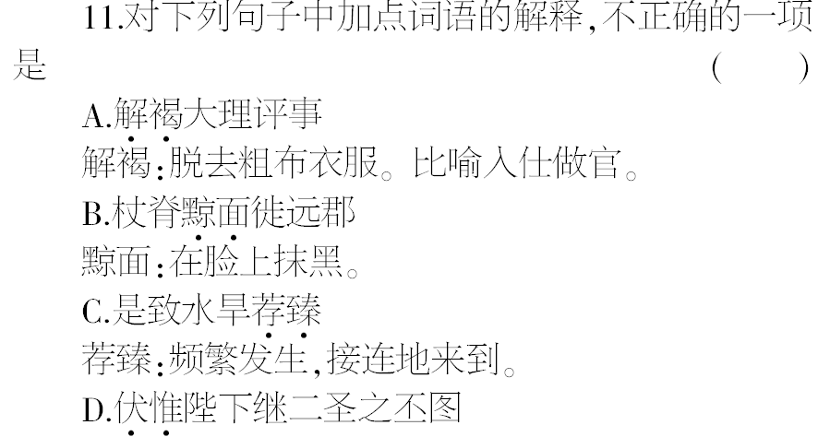
伏惟：表示伏在地上想，下级对上级陈述时的表敬之辞

Slide 24
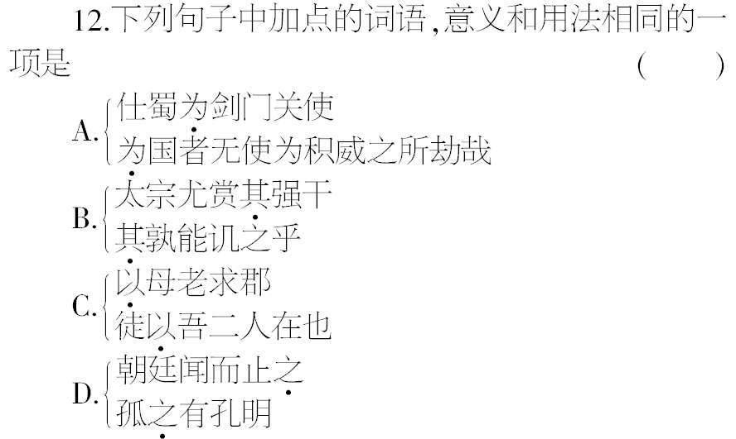

Slide 25
13.以下各组句子中，全都表明梁鼎为官“严厉威肃”的一组是（ ）
①鼎暴其凶状，杖脊黥面徙远郡 ②伏惟陛下继二圣之丕图，为亿兆之司牧 ③擅出赤柽路无功，还奏军储失期 ④按籍详定，多所蠲免 ⑤鼎坐首议改作非是，诏罢度支使
A.①⑤ B.①④
C.③④ D.②⑥

Slide 26
14.下列对原文有关内容的概括和分析，不正确的一项是（ ）
A.梁鼎，是太平兴国八年进士，端拱初年,曾向朝廷敬献《圣德徽号颂》，在吉州知州任上，敢于处治强横狡诈之徒，很得太宗欣赏，甚至将他的名字记在屏风上。
B.梁鼎在淳化年间上书，目的在于向君王阐明考核官吏的办法，明确激励和惩罚的原则，这样既有利于选拔出恰当的官吏,也能让老百姓享受其恩惠。

Slide 27
C.淳化年间，五将分路攻打李继迁,李继隆擅自出兵赤柽路,无功而返,却上奏军事储备耽误了军期,梁鼎因此三年未任职。
D.梁鼎起初建议的禁止陕西民间买卖解池盐,解池盐归所在地官府专卖，这一想法朝廷也同意。但许多人对此感到烦恼忧郁，最终仍然按照旧例让盐商交换。

Slide 28
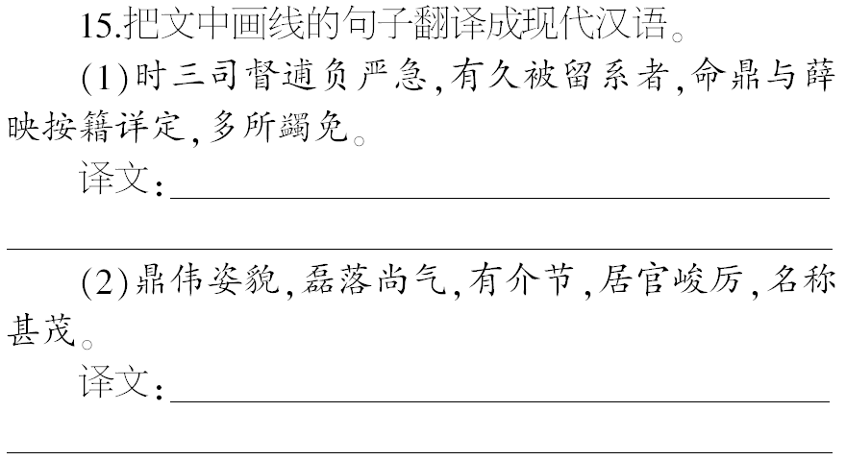

Slide 29
16.用斜线“∕”为文中画波浪线的句子断句。
伏 惟 陛 下 继 二 圣 之 丕 图 为 亿 兆 之 司
牧 念 百 官 之 未 乂 思 四 海 之 未 康 特 诏 有 司
申 明 考 绩 之 法 庶 几 官 得 其 人 民 受 其 赐 矣
（二）阅读下面的文言文，完成17～22题。
张知白字用晦，沧州清池人。幼笃学，中进士第，累迁河阳节度判官。咸平奏疏，言当今要务，真宗异之，召试舍人院，权右正言。

Slide 30
江南旱，与李防分路安抚。及还，权管勾京东转运使事。陕西饥，命按巡之。寻知邓州。会关右流佣至境，知白既发仓廪，又募民出粟以济。擢龙图阁待制、知审官院，再迁尚书工部郎中，使契丹。知白以朝廷制官，重内轻外，为引唐李峤议迁台阁典藩郡，乃自请补外，不许，遂命纠察在京刑狱，固请，知青州。还京师，求领国子监。帝曰：“知白岂倦于处剧邪？”宰臣言：“知白更践中外，未尝为身谋。”乃迁右谏议大夫、权御史中丞，拜给事中、参知政事。

Slide 31
仁宗即位，进尚书右丞，为枢密副使，以工部尚书同中书门下平章事、会灵观使、集贤殿大学士。知白在相位，慎名器，无毫发私。常以盛满为戒，虽显贵，其清约如寒士。然体素羸，忧畏日侵，在中书忽感风眩，舆归第。帝亲问疾，不能语，薨。为罢上巳宴，赠太傅、中书令。礼官谢绛议谥文节，御史王嘉言言：“知白守道徇公，当官不挠，可谓正矣，谥文正。”王曾曰：“文节，美谥矣。”遂不改。

Slide 32
知白九岁，其父终邢州，殡于佛寺。及契丹寇河北，寺宇多颓废，殡不可辨。知白既登第，徒行访之，得佛寺殿基，恍然识其处。既发，其衣衾皆可验，众叹其诚孝。尝过陕州，与通判孙何遇，读道旁古碑凡数千言，及还，知白略无所遗。天圣中，契丹大阅，声言猎幽州，朝廷患之。帝以问二府，众曰：“备粟练师，以备不虞。”知白曰：“不然契丹修好未远今其举者以上初政试观朝廷耳岂可自生衅邪若终以为疑莫如因今河决发兵以防河为名彼亦不虞也。”未几，契丹果罢去。无子，以兄子子思后，仕至尚书工部侍郎致仕。
（选自《宋史·列传第六十九》，有删减）

Slide 33
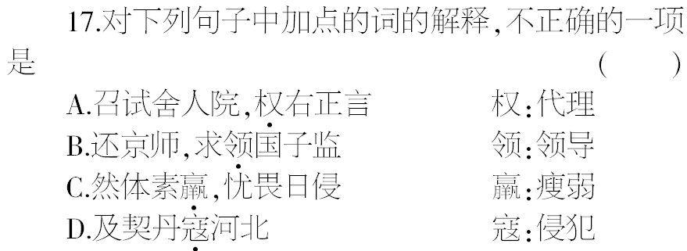

Slide 34
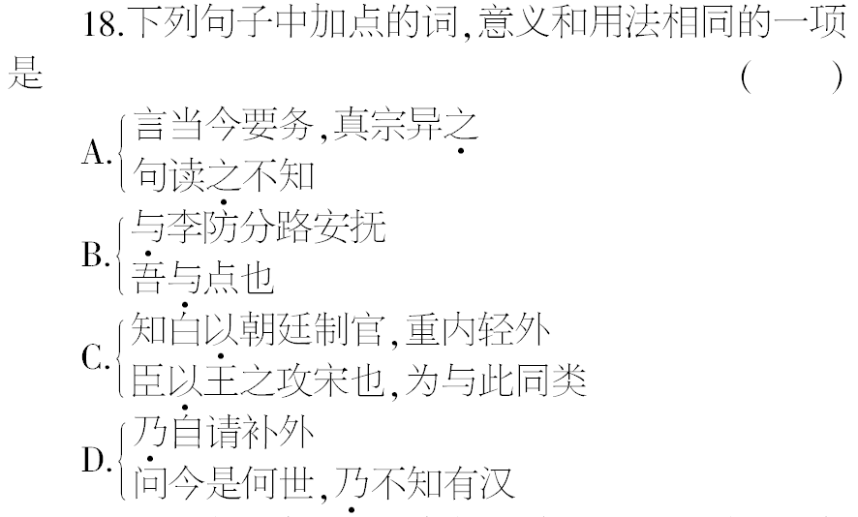

Slide 35
19.以下各组句子中，全都直接表明张知白“为官清正”的一组是（ ）
①咸平奏疏，言当今要务 ②为引唐李峤议迁台阁典藩郡，乃自请补外 ③还京师，求领国子监 ④知白更践中外，未尝为身谋 ⑤虽显贵，其清约如寒士 ⑥知白守道徇公，当官不挠，可谓正矣
A.①③⑥ B.①④⑤
C.②③⑤ D.②④⑥

Slide 36
20.下列对原文有关内容的概括和分析，不正确的一项是（ ）
A.张知白从小热爱学习，后考中进士，在咸平年间上疏陈述当今最要紧的事情，令真宗感到他非同一般。江南发生旱灾,他与李防分路安抚。
B.张知白认为当时朝廷的官制,重视京官而轻视外官，他不但援例阐述，而且亲自请求离开京城去做地方官，即使回到京城，也只是请求兼任较低职位的职务。

Slide 37
C.张知白任宰相，没有一点私心，清贫节俭，身体一直瘦弱,每天忧虑担心外族入侵,因突然感染风寒，死在中书任上，谥号“文正”。
D.因为契丹侵犯河北，停放张知白父亲的灵柩的佛寺被荒废，灵柩停放处也无法辨认，可是张知白中进士后，步行寻访,最终找到了他父亲灵柩的停放处，人们都称赞他孝顺。

Slide 38
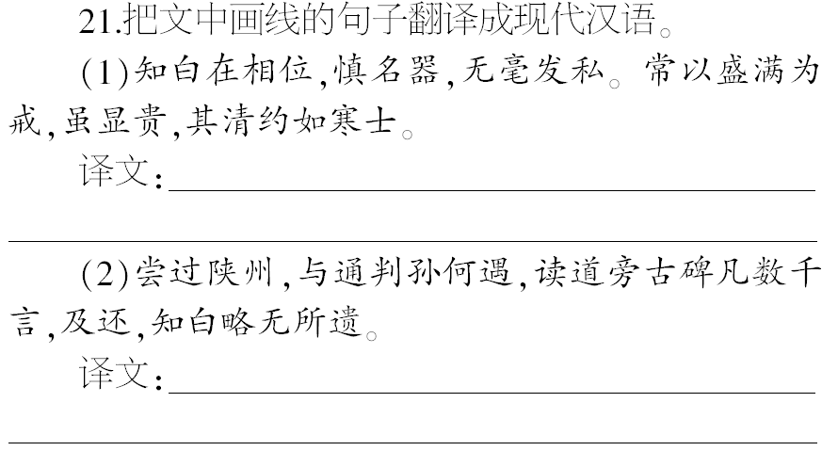

Slide 39
22.用斜线“∕”为文中画波浪线的句子断句。
不 然 契 丹 修 好 未 远 今 其 举 者 以 上 初 政
试 观 朝 廷 耳 岂 可 自 生 衅 邪 若 终 以 为 疑 莫
如 因 今 河 决 发 兵 以 防 河 为 名 彼 亦 不 虞 也

Slide 40
C部分：文学类文本阅读
阅读下面的文字，完成23～28题。
人 在 风 中
刘心武
一位沾亲带故的妙龄少女，飘然而至，来拜访我。我想起她的祖父，当年待我极好，却已去世八九年了，心中不禁泛起阵阵追思与惆怅。和她交谈中，我注意到她装扮十分时髦，发型是“男孩不哭”式，短而乱；上衫是“阿妹心情”式，紧而露脐；特别令我感到触目惊心的，是她脚上所穿的“姐妹贝贝”式松糕鞋。她来，是为了征集纪念祖父的文章，以便收进就要出版的他祖父的一个文集里，作为附录。她的谈吐，倒颇得体。但跟她谈话时，总不能不望着她，就算不去推敲她的服

Slide 41
装，她那涂着淡蓝眼影、灰晶唇膏的面容，也使我越来越感到别扭。事情谈得差不多了，她随便问到我的健康，我忍不住借题发挥说：“生理上没大问题，心理上问题多多。也许是我老了吧，比如说，像你这样的打扮，是为了俏，还是为了‘酷’？总觉得有点欣赏不来。我也知道，这是一种时尚。可你为什么就非得让时尚裹挟着走呢？”

Slide 42
少女听了我的批评，依然微笑着，客气地说：“时尚是风。无论迎风还是逆风，人总免不了在风中生活。”少女告辞而去，剩下我独自倚在沙发上出神。本想“三娘教子”，没想到却成了“子教三娘”。
前些天，也是一位沾亲带故的妙龄少女，飘然而至，来拜访我。她的装束打扮，倒颇清纯。但她说起最近的一些想法，诸如“丰富人生体验”，跻身“新新人类”等等，我便竭诚地给她提出了几条忠告，都是我认定的在世为人的基本道德与行为底线。她后来给我来电话，说感谢我对她的爱护。

Slide 43
妙龄少女很多，即使同是城市白领型的，看来差异也很大。那看去清纯的，却正处在可能失纯的边缘。那望去扮“酷”的，倒心里透亮，不但并不需要我的忠告，反过来还给我以哲理启示。

Slide 44
几天后整理衣橱，忽然在最底下，发现了几条旧裤子。一条毛蓝布的裤子，是40年前我最心爱的，那种蓝颜色与那种质地的裤子现在已经绝迹；它的裤腿中前部已经磨得灰白，腰围也绝对不能容下当下的我，可是我为什么一直没有遗弃它？它使我回想起羞涩的初恋，同时，它也见证着我生命在那一阶段里所沐浴过的世俗之风。一条还是八成新的军绿裤，腰围很肥，并不符合30年前我那还很苗条的身材，我回想起，那

Slide 45
是我费了九牛二虎之力，才讨到手的。那时“国防绿”的军帽、军服、军裤乃至军用水壶，都强劲风行，我怎能置身于那审美潮流之外？还有两条喇叭口裤，是20年前，在一种昂奋的心情里置备的；那时我已经38岁，却沉浸在“青年作家”的美溢之词里，记得还曾穿着裤口喇叭敞开度极为夸张的那一条，大摇大摆地去拜访过那位提携我的前辈，也就是，如今穿松糕鞋来我家，征集我对她的祖父感念的那位妙龄女郎的祖父；仔细回忆时，那前辈望着我的喇叭裤腿的眼神，凸现着诧异与不快，重新浮现在了我的眼前，只是，当时他大概忍住了涌到嘴边的批评，没有就此吱声。

Slide 46
人在风中。风来不可抗拒，有时也毋庸抗拒。风有成因。风既起，风便有风的道理。有时也无所谓道理。风就是风，它来了，也就预示着它将去。凝固的东西就不是风。风总是多变的。风既看得见，也看不见。预报要来的风，可能总也没来。没预料到的风，却会突然降临。遥远的地球那边一只蝴蝶翅膀的微颤，可能在我们这里刮起一阵劲风。费很大力气扇起的风，却可能只有相当于蝴蝶翅膀一颤的效应。风是单纯的、轻飘的，却又是诡谲的、沉重的。人有时应该顺风而行，有时应该逆风而行。像穿着打扮，饮食习惯，兴趣爱好，在这些俗世生活的范畴里，顺风追风，不但无可责备，甚或还有助于提升生活情趣，对年轻的生命来说，更

Slide 47
可能是多余精力的良性宣泄。有的风，属于刚升起的太阳；有的风，专与夕阳做伴。好风，给人生带来活力；恶风，给人生带来灾难。像我这样经风多多的人，对妙龄人提出些警惕恶风的忠告，是一种关爱，也算是一种责任吧。但不能有那样的盲目自信，即认定自己的眼光判断总是对的。有的风，其实无所谓好或恶，只不过是一阵风，让它吹过去就是了。接着又想起了我衣柜底层的喇叭口裤，我后来为什么再不穿它？接着又想起了那老前辈的眼光，以及他的终究并没有为喇叭裤吱声。无论前辈，还是妙龄青年，他们对风的态度，都有值得我一再深思体味的地方。
（选自《四棵树》，有删减）

Slide 48
23.下列对散文有关内容的分析和概括，不正确的两项是（ ）
A.文章开头写两位“妙龄少女”的形象，实际上都是当代青年的缩影。作者是采用了对比的手法去写的，给读者留下了鲜明、深刻的印象。
B.文章第4段写妙龄少女很多，不论清纯，还是扮“酷”，她们都给“我”以哲理启示，这里的“哲理启示”是指看人如果只重表象，往往会形成错误的判断。

Slide 49
C.作者写为那几条旧裤子“费了九牛二虎之力”，是为了说明自己年轻时也曾跟风追风。从文中的“大摇大摆”一词可以看出作者对自己当年沉浸于溢美之中轻狂傲慢的行为的自我批评。
D.第5段作者写前辈看到“我”穿喇叭裤，眼神“诧异”“不快”，说明他是一个坚持原则，不屑跟风的人。文中的“涌”字让读者感受到那位前辈当时对作者的衣着形象有着一种强烈的不满。
E.本文运用了叙述、描写、议论等多种表达方式，语言平和质朴，感情不愠不火。在文章的结尾作者并没有明确地揭示主旨，而是采用了绘画的留白艺术，发人深省，余味隽永。

Slide 50
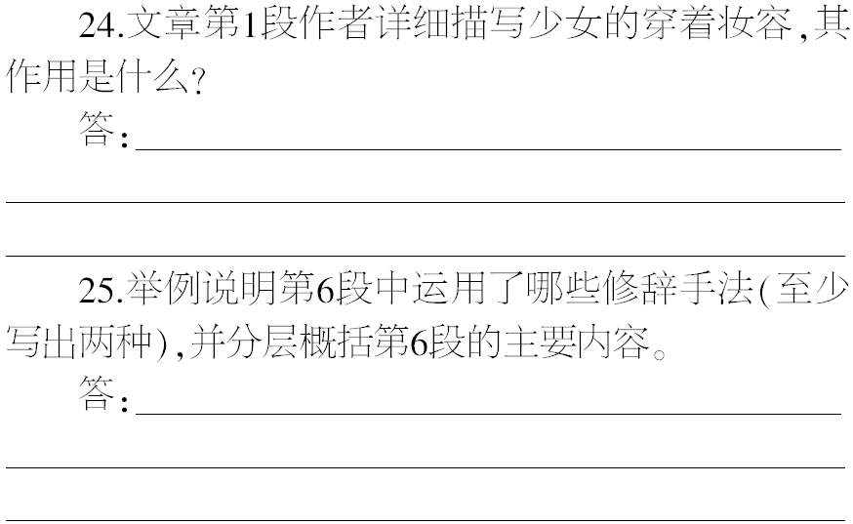

Slide 51
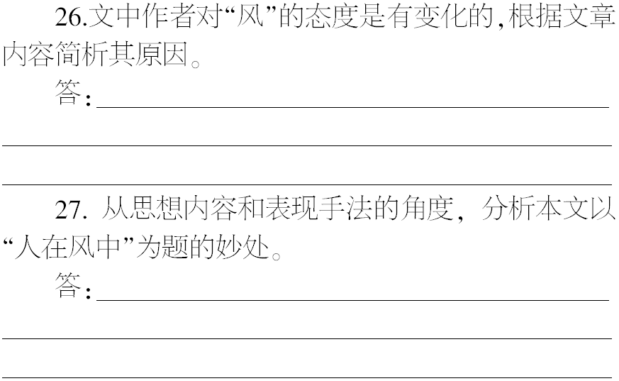

Slide 52
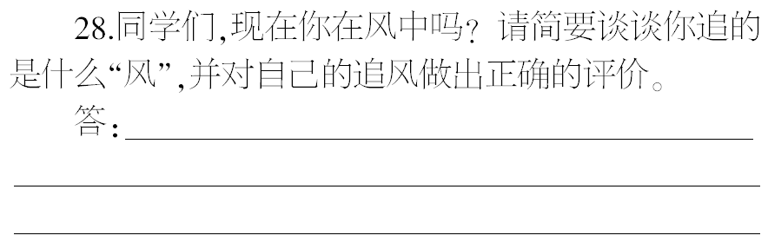
（设计/山西 牛建兵）

Slide 53
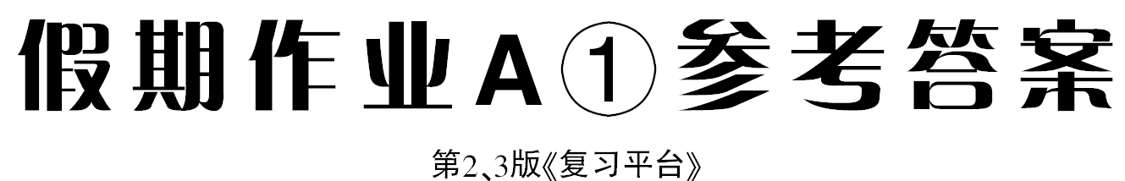
1.C（“譬”读pì，“癸”读guǐ）
2.A（肆业—肄业）
3.B（A项，沸沸扬扬：像沸腾的水一样喧闹，多形容议论纷纷。B项，无所不为：没有不干的事情，指什么坏事都干。贬义词。C项，对簿公堂：指在法庭上对质或上法庭打官司。句中意思是双方打官司。D项，城下之盟：指在敌方兵临城下时被迫签订的和约，多指不平等的）

Slide 54
4.B（A项，搭配不当，改为“他们的节目有很高的收视率”；C项，语序不当，将“一张关乎诚信的品格答卷”与“一份衡量知识与能力的答卷”调换位置；D项，主语残缺，应删去“针对”）
5.A（论述逻辑为：整体上分别谈李慎之和王元化的学术思想指向。在分论两人时，又先谈面对的时代问题，再谈自身的努力方向）
6.①竞相争抢商业利益
②使文化遗产遭到不同程度的破坏
③不良的社会影响

Slide 55
7.嘴巴很豁达，吞得下所有辛酸；它又很狭隘，说不得一点是非。
8.微小的种子，总是在汗水的滋养中，渐渐地成长为高高的果树；所有的辛苦，总是在日益成熟的秋天，兴奋地张扬，收获着满树的喜悦。
9.（1）这是党和政府对我们的关怀和鼓励，相信大家一定会不负期望，更上层楼。
（2）感谢党和政府对我们的关怀和鼓励，我们一定会更加努力，发奋学习。
10.①追求卓越；②提倡广泛交流、全面开放；③维护学术自由。

Slide 56
11.B（黥面：在脸上刺字）
12.C（C项，都表原因，因为。A项，动词，担任；动词，治理。B项，代词，代“梁鼎”；表反问的语气词，岂，难道。D项，代词，代“梁鼎的做法”；助词，用在主谓之间，取消句子的独立性）
13.B（②是梁鼎对皇帝的建言；③是李继隆的行为；⑤是讲梁鼎的建议行不通，被免官的情况）
14.C（应该是“至道年间”。在这里时间错误）

Slide 57
15.（1）这时三司责罚逃亡之人使老百姓遭受严厉急迫之害,致使有些人被长期扣留和捆绑,朝廷命梁鼎与薛映按照户口册详细核定,大多数人都被免除审讯。
（2）梁鼎身材高大魁伟,胸怀坦荡崇尚气节,有独特的节操,任官严厉威肃,声名十分美好。
16.伏惟陛下继二圣之丕图∕为亿兆之司牧∕念百官之未乂∕思四海之未康∕特诏有司∕申明考绩之法∕庶几官得其人∕民受其赐矣

Slide 58
参考译文：
梁鼎，字凝正,益州华阳人。祖父梁钺,在蜀地做官，任剑门关使。父亲梁文献,乘氏县令。梁鼎,太平兴国八年(983)考取进士甲科,初次担任大理评事、秭归县知县,又升任著作佐郎。端拱初年,向朝廷敬献《圣德徽号颂》一万多字,考试他的文章,升为殿中丞、歙州通判,因才能而被世人所知,朝廷有诏书进行表扬奖励。调任吉州知州,有一位叫萧甲的人,强横狡诈，是当地百姓的一大祸害,梁鼎公布他的罪状,用杖条抽打在他脸上,刺字后流放到边远之地。太宗十分欣赏梁鼎办事尽心尽责,轮职回京之时,太宗赐予梁鼎绯鱼,按惯例太宗应当赐给银宝瓶带,太宗特地将犀牛带赐予梁鼎,将他的名字记在御屏上。

Slide 59
淳化年间(990—994),梁鼎上书说:“今天的州县官吏,相当于古代的刺史,政绩显著者,朝廷并不知道;政绩平平的,仍然像以前一样任用。完全失去了激励和惩罚人的原则,逐渐形成了一种苟且办事的风气。这样导致水涝旱灾频繁发生,监狱关满了犯人,各种诉讼案件不断,想要天下太平,又怎能够呢？我认为陛下继承二位先帝的宏图大略,作为全国黎民百姓的共主,考虑到百官还没有得到治理,天下还没有康宁,特地诏令有司,阐明考核的办法,这样或许可以选拔恰当的官吏,老百姓也能享受其恩惠。”

Slide 60
不久担任开封府判官,升为太常博士、三司右计判官,又为总计判官,恰遇恢复三部,换为度支判官。至道(995—997)初年,梁鼎和陈尧叟建议兴建三白渠,以及陈州、许州、邓州、颍州、蔡州、宿州、亳州数州使用水利开垦田地,事情都记在《食货志》中。升任都官员外郎、江南转运副使,就地改为起居舍人,调任陕西。二年(996),五将分路攻打李继迁,李继隆擅自出兵赤柽路,无功而返,却上奏军事储备耽误了军期,梁鼎因此三年未任职。又为殿中丞,兼任的职务仍和以前一样,以母亲年老为由向朝廷请求回郡,先后任徐州、密州二州知州。真宗继承皇位,梁鼎又恢复旧有官职。咸平四年

Slide 61
(1001),升任兵部员外郎、知制诰,被赐予金紫。这时三司责罚逃亡之人使老百姓遭受严厉急迫之害,致使有些人被长期扣留和捆绑,朝廷命梁鼎与薛映按照户口册详细核定,大多数人都被免除审讯。过了一个月,授予右谏议大夫、度支使。

Slide 62
这时西部边境还不安宁,梁鼎建议禁止陕西民间买卖解池盐,归所在地官府专卖,朝廷下诏听从他的意见。梁鼎又上奏运送咸阳的粮食来充实西部边境的军粮,粮食已经陈腐霉烂,梁鼎就分与民丁,等待秋收后换新粮,朝廷听后阻止梁鼎这样做,上封章暗中陈述他扰民很多,他开始的计划大多被停止,朝廷就派林特坐驿车与永兴张咏会同梁鼎等共同商议行还是不行,这样仍然按照旧例让盐商交换。梁鼎由于倡议改动原有办法有过错,因而被朝廷免去度支使,守本官。不久,因遭逢母死守丧离职,又被朝廷起复原职。景德(1004～1007)初年,掌管三班院、通进银台司兼门下封驳事,离京任凤翔府知府。由于任职后忧郁哭泣伤害了眼睛,上表请求担任西京留司御史台。景德三年(1006)去世,终年五十二岁。

Slide 63
梁鼎身材高大魁伟,胸怀坦荡崇尚气节,有独特的节操,任官严厉威肃,声名十分美好。梁鼎好学,擅长篆、籀、八分。曾写有《隐书》三卷,《史论》二十篇,《学古诗》五十篇。
17.B（领：兼任）
18.C（C项，都作动词，认为。A项，代词，代“张知白”；宾语前置的标志。B项，作介词，和、同、跟；动词，赞同。D项，副词，于是，就；副词，竟，却）

Slide 64
19.C（④属于宰臣所言，并非“直接”；⑥属于御史王嘉言所言，并非“直接”）
20.C（谥号应该是“文节”）
21.（1）张知白任宰相,慎用名器,没有一丝一毫的私心。经常以盛满作为警诫,虽然身为显贵,但仍像一般士大夫一样清贫节俭。
（2）曾经路过陕州,与通判孙何相遇,阅读道旁古碑共数千字,回来后,张知白能全部背诵出来,没有任何遗漏。

Slide 65
22.不然∕契丹修好未远∕今其举者∕以上初政∕试观朝廷耳∕岂可自生衅邪∕若终以为疑∕莫如因今河决∕发兵以防河为名∕彼亦不虞也
参考译文：
张知白，字用晦,沧州清池人。幼年酷爱学习,考中进士,接连为官升迁为河阳节度判官。咸平年间(998—1003)上疏奏对,言说当今最要紧的事情,真宗认为他不同一般,奉召应试舍人院,代理右正言。

Slide 66
江南发生干旱,张知白与李防分路安抚。回到京师后,暂时主管京东转运使事。陕西发生饥荒,朝廷命令张知白前去按察巡视。不久任邓州知州。正好关右流民到达邓州,张知白既发给流民粮食,又征求百姓拿出粮食来救济饥民。提升为龙图阁待制、知审官院,再升任尚书工部郎中,出使契丹。张知白认为朝廷的官制,重视京官而轻视外官,给朝廷引用唐李峤建议让台阁主管属国郡县,于是自己上疏请求出京补官,未获批准,于是被朝廷命令督察在京的刑事案件,他坚决请求离开京师外补,任青州知州。回到京师,请求兼任国子监。真宗说:“张知白难道对复杂繁难的事务感到厌倦吗？”执政大臣说:“张知白在朝内外任职,没有为自己做过任何谋划。”于是张知白被升任为右谏议大夫、权御史中丞,授予给事中、参知政事。

Slide 67
仁宗即位后,张知白进升尚书右丞,为枢密副使,以工部尚书同中书门下平章事、会灵观使、集贤殿大学士。张知白任宰相,谨慎地对待等级仪制,没有一丝一毫的私心。经常以盛满作为警诫,虽然显贵,但仍像一般士大夫一样清贫节俭。张知白身体一直瘦弱,每天忧虑担心外族入侵,任中书时突然感染风寒致使眼睛发花,看不清东西,坐车回到官邸。仁宗亲自询问他的病情,张知白不能说话,去世。仁宗因此撤除了上巳宴,给他追赠太傅、中书令。礼官谢绛建议授予张知白谥号“文节”,御史王嘉言说:“张知白坚持真理为公殉职,为官正直,可说公正无私了,应赠谥号‘文正’。”王曾说:“‘文节’是一个美好的谥号。”于是不改变。

Slide 68
张知白九岁时,父亲在邢州过世,灵柩停放在佛寺中。契丹侵犯河北时,寺宇大多颓败废旧,灵柩停放处不能辨认。张知白考中进士后,步行寻访,寻得佛寺的大殿基石,猛然认出了他父亲灵柩的停放处。打开一看,其父所穿葬服都一一得到了验证,众人都感叹他确实孝顺。曾经路过陕州,与通判孙何相遇,阅读道旁古碑共数千字,回来后,张知白能全部背诵出来,没有任何遗落。天圣年间(1023—1032),契丹大规模检阅军队,扬言要攻取幽州,朝廷为此十分忧虑。仁宗以此询问二府,大臣们都说:“准备粮食训练军队,以防备不测。”张知白说:“不能这样,契丹与我们刚建交不久,如今大举

Slide 69
发兵,是因为仁宗刚即位,以此试探朝廷的举动罢了,我们怎能自造祸乱呢!如果对他们有怀疑,还不如利用黄河决口,派兵以防止黄河决口为由,契丹也不会担心。”不久,契丹果然撤兵离去。张知白无子,以其兄之子张子思为后,官至尚书工部侍郎后退休。

Slide 70
23.B、D（B项，“‘哲理启示’是指看人如果只重表象，往往会形成错误的判断”错。“哲理启示”是指自己也曾经追风，也曾经遭遇过前辈的不认同，对时尚之风应给予一定的理解和宽容。D项，“说明他是一个坚持原则，不屑跟风的人”错。只是要表现前辈看到“我”穿喇叭裤时的神情和心情）
24.①突出妙龄少女装扮的时髦和“酷”，表现出“我”对此的不认同；②与下文妙龄少女的“心里透亮”（成熟稳重）形成鲜明的对比。

Slide 71
25.修辞手法示例：①有的风，属于刚升起的太阳；有的风，专与夕阳做伴。（比喻、拟人）②好风，给人生带来活力；恶风，给人生带来灾难。（对偶）③遥远的地球那边一只蝴蝶翅膀的微颤，可能在我们这里刮起一阵劲风。费很大力气扇起的风，却可能只有相当于蝴蝶翅膀一颤的效应。（夸张）
主要内容：①人在风中，难以抗拒。（总领人与风的关系）②风复杂多变，难以预判和左右。（风的特点）③恶风要抵抗，给人生带来活力的风则无妨顺之追之。（对风的态度）

Slide 72
26.作者对风尚的态度由批判转为有选择地宽容，既因为两位妙龄女子装扮和思想的差异给了他启示；又因为回忆起自己年轻时也曾追风，前辈不喜欢却没有出言教训，由此体会到面对风尚的态度需要有所转变。
27.作者以“风”比喻社会上的流行风气，具有形象感；“人在风中”表明人们无法完全脱离社会风气的影响，一方面警示人们，不能因此迷失人生的方向，另一方面也反思自己，提出要用更豁达开明的心态来面对那些无伤大雅的、新生的流行事物。

Slide 73
28.可以从衣着、饰品、手机、山地自行车等追求谈起，评价时要辩证、合理。（言之成理即可）

